Slide 1
CHÀO MỪNG CẢ LỚP ĐẾN VỚI BÀI HỌC MỚI!

Slide 2
KHỞI ĐỘNG

Slide 3
CHƠI TRỐN TÌM
CÙNG BẠCH TUYẾT VÀ 7 CHÚ LÙN

Slide 4
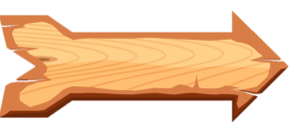
Bắt đầu!
Câu 1: Trên mô hình 3 chiều mô tả nguyên lí hoạt động của Hologram. Đặt màn hình tinh thể lỏng LCD ở phía nào của vật thể (H)?
A.Phía trên
B.Bên phải
C.Bên trái
D. Phía dưới
HẾT GIỜ
ĐÚNG RỒI

Slide 5
Câu 2: Hình ảnh (2D) xuất hiện trên màn hình LCD, ánh sáng từ màn hình LCD chiếu tới vật thể (H) và bị vật thể (H) phản xạ lại theo một góc. Góc đó như thế nào với góc mà tia sáng đi tới:
Bắt đầu!
A.Nhỏ hơn
B.Bằng
C.Lớn hơn
D. Không xác định
HẾT GIỜ
ĐÚNG RỒI

Slide 6
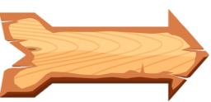
Bắt đầu!
Câu 3: Chúng ta quan sát được ảnh gì bên trong vật thể (H)?
HẾT GIỜ
A.Ảnh ảo
B.Ảnh thật
ĐÚNG RỒI

Slide 7
HOẠT ĐỘNG THỰC HÀNH VÀ TRẢI NGHIỆM
Tiết 7: Chủ đề 2
THỰC HÀNH TẠO DỰNG HOLOGRAM

Slide 8
NỘI DUNG BÀI HỌC
I
NỘI DUNG CHÍNH CỦA CHỦ ĐỀ
01
GIỚI THIỆU VỀ MÔ HÌNH HOLOGRAM
MỘT MÔ HÌNH 3 CHIỀU MÔ TẢ NGUYÊN LÍ HOẠT ĐỘNG CỦA HOLOGRAM
02
03
ỨNG DỤNG MÔ HÌNH HOLOGRAM TRONG DẠY HỌC
II
GỢI Ý TỔ CHỨC CÁC HOẠT ĐỘNG HỌC TẬP

Slide 9
3. ỨNG DỤNG MÔ HÌNH HOLOGRAM TRONG DẠY HỌC

Slide 10
KHỞI ĐỘNG

Slide 11
Vận dụng mô hình Hologram vào dạy học hình học sẽ giúp học sinh: tiếp cận được kiến thức về các hình hình học một cách “tự nhiên” hơn; hiểu rõ hơn về bản chất của các hình hình học; tạo cơ hội để học sinh phát triển kĩ năng quan sát, nhận biết các tính chất hình học; tạo hứng thú trong học tập môn Toán.

Slide 12
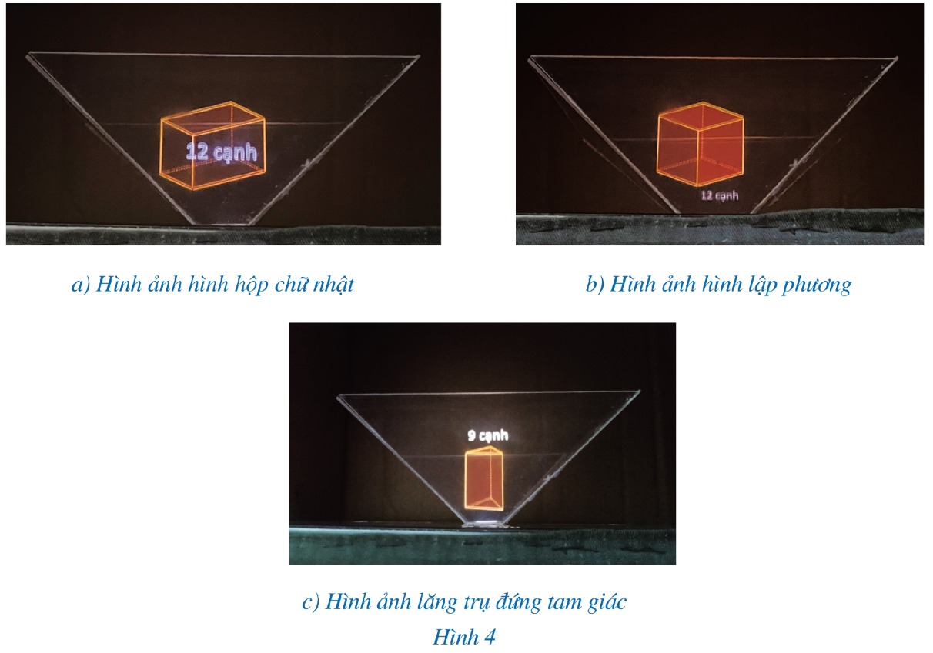
Chẳng hạn, ta có thể thấy hình ảnh sau đây về hình hộp chữ nhật (Hình 4a), hình lập phương (Hình 4b), hình lăng trụ đứng tam giác (Hình 4c).

Slide 13
IV. Tổ chức các hoạt động học tập

Slide 14
HĐ 1: Tạo dựng mô hình Hologram
- Sử dụng vật liệu tái chế, dễ kiếm chuẩn bị tạo dựng Hologram
- Chia lớp thành 4 nhóm
Đại diện nhóm bốc thăm lựa chọn 1 trong các chủ đề:
Toán học (nhóm 4) 2.Thế giới động vật(nhóm 3)
3. Kiến trúc (nhóm 1) 4. Game (Nhóm 2)

Slide 15
4.1. Tổng kết
Tổng kết
HĐ3
a) Nhiệm vụ 1: Các nhóm báo cáo kết quả (mô hình Hologram đã tạo dựng được, các video trình chiếu Hologram, hình ảnh quan sát được trong thực tế).
b) Nhiệm vụ 2: Dựa trên báo cáo của mỗi nhóm, cả lớp góp ý cho hoạt động của mỗi nhóm.
c) Nhiệm vụ 3: Tổng kết và rút kinh nghiệm.

Slide 16
Phiếu đánh giá
PHIẾU ĐÁNH GIÁ CÁ NHÂN THEO NHÓM
Tên nhóm: ………………………………………………………………...
Điểm đánh giá:…………………………………………………………….
Thứ tự | Họ và tên | Ý thức trách nhiệm, tổ chức kỉ luật(2đ) | Ý thức tôn trọng, lắng nghe (2đ) | Khả năng lãnh đại, hợp tác nhóm (1đ) | Khả năng sang tạo trong công việc(2đ) | Kết quả thực hiện công việc được giao (3đ) | Tổng điểm
1
2
…

Slide 17
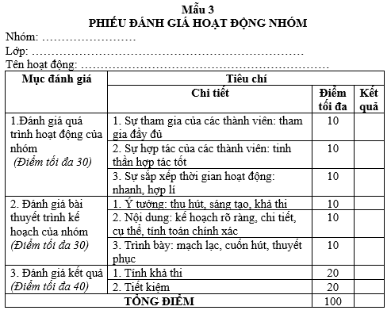
Phiếu đánh giá

Slide 18
LUYỆN TẬP

Slide 19
Hãy dựa vào khả năng tìm tòi, nghiên cứu của bản thân để thực hiện:
Tìm hiểu những ứng dụng của Hologram trong các lĩnh vực khác. Nêu ưu điểm của Hologram trong các lĩnh vực đó.
Bài tập.
Giải
1. Y tế và Y học: Trong y tế, Hologram được sử dụng để tạo mô hình ba chiều của các bộ phận cơ thể, cơ quan, hoặc mô hình tế bào, giúp bác sĩ dễ dàng thực hiện các quy trình phẫu thuật, lập kế hoạch điều trị và giải thích cho bệnh nhân một cách rõ ràng.

Slide 20
2. Quảng cáo và Marketing: Các mô hình Hologram 3D được sử dụng rộng rãi trong quảng cáo và marketing để thu hút sự chú ý của khách hàng. Chúng có thể hiển thị sản phẩm, dịch vụ hoặc thông điệp quảng cáo một cách độc đáo và nổi bật, làm tăng tỷ lệ tương tác và tạo ra ấn tượng mạnh với khách hàng.
3. Kiến trúc và Xây dựng: Trong ngành kiến trúc và xây dựng, Hologram được sử dụng để hiển thị các mô hình kiến trúc ba chiều của các tòa nhà, dự án xây dựng, hoặc khu đô thị. Nó giúp các nhà kiến trúc sư và nhà đầu tư có cái nhìn trực quan và chi tiết về các thiết kế và quy hoạch.

Slide 21
HƯỚNG DẪN VỀ NHÀ
01
Ôn lại các kiến thức đã học trong bài
02
Hoàn thành bài tập SBT
03
Chuẩn bị bài sau – Ôn tập giữa học kì 1

Slide 22
HẸN GẶP LẠI CÁC EM TRONG TIẾT HỌC SAU!

